Slide 2
Föreningsträff i Lönsboda
230314 Anders Lundgren Johanna Lindborg

Slide 3

Välkommen till Sparbanken Skåne!
En skånsk närproducerad bank
– viktiga beslut fattas i Skåne
Starka lokala ägare genom tre
skånska sparbanksstiftelser
Känner regionen, företagen och människorna här
Vi investerar i framtiden
– stor del av vinsten stannar i Skåne och gör nytta i det lokala samhället

Slide 4
Lokala ägare ger unika möjligheter
Engagerade ägare i form av
  Sparbanksstiftelsen Färs & Frosta (26 %)
  Sparbanksstiftelsen Finn (26 %)
  Sparbanksstiftelsen 1826 (26 %)
Swedbank, samarbetspartner (22 %)
Stiftelserna har en betydande del i att
förvalta och utveckla sparbanksidén
Spbstiftelsen
1826 (26%)
Spbstiftelsen
Finn (26%)
Spbstiftelsen
FoF (26%)
Swedbank
(22%)
Sparbanken
Skåne AB
Starka kontor
Starka kontor
Kundcenter

Slide 5
Banken som gör skillnad

Slide 6
Sparbanken Skåne gör skillnad
Som kund är du med och bidrar till lokal utveckling
Genom ägarstiftelserna kan överskott från banken investeras i samhället
Årligen handlar det om upp till 100 mkr som banken och ägarstiftelserna satsar i stipendier, sponsring och utvecklingsprojekt för att göra morgondagens
Skåne ännu lite bättre
Flera hundra initiativ i det lokala föreningslivet har kunnat genomföras med sparbanksstödet

Slide 7
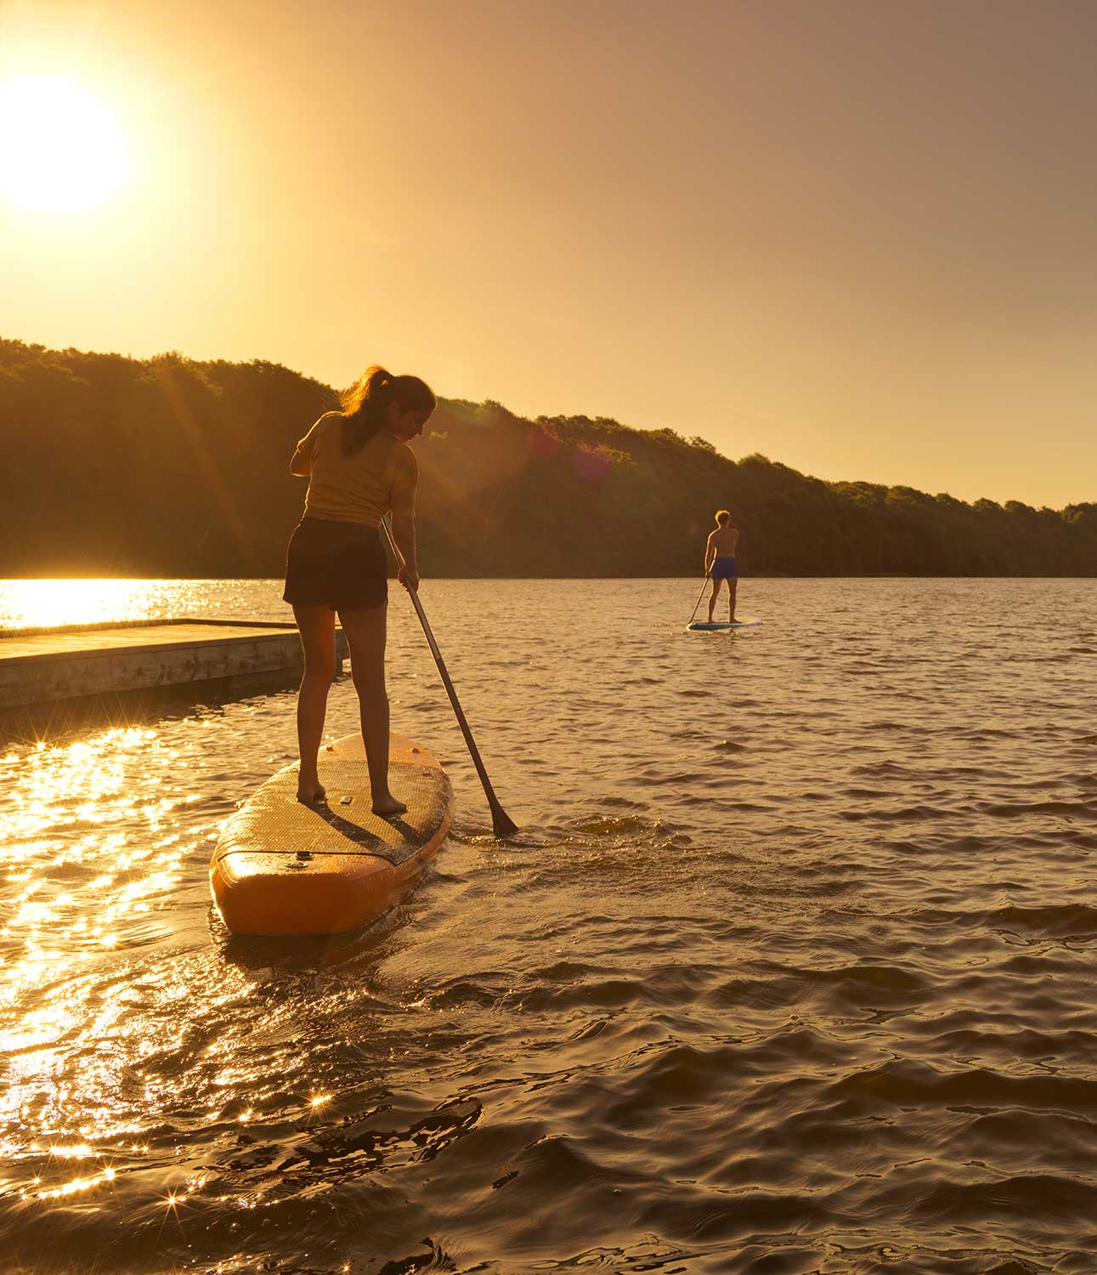
Vi investerar i framtiden
Hållbar samhällsutveckling fokus i bankens och ägarstiftelsernas arbete
Brett engagemang, men aktiviteter för barn och ungdomar är prioriterade
Exempel på projekt som gör skillnad:
  En dag med gårdens djur
  Sparbanken Skånes Arkeologiskola
  En dag på Vattenhallen
  Skånes Idrottsledarstipendier
  Positiva projekt
  Utbildar unga om sund privatekonomi

Slide 8
Vi investerar när dig
Föreningslivet i Osby kommun har beviljats bidrag till 75 stycken projekt senaste 4 åren, ca 3 000 000kr
Möjlighet att söka bidrag i mars och september månad
Aktivitet till rena inköp och Sparbanken Skånes Energikliv

Slide 9
Vad kan man söka bidrag till
Stiftelsen prioriterar projekt
- barn och ungdomsverksamhet.
- som syftar till någon form av utvecklig, är tidsbegränsade och har tydligt formulerade mål.
- där sökande gör en betydande egen insats (delfinansiering, ideellt arbete etc).
Vem lämnar stiftelsen inte bidrag till
- föreningars/organisationers löpande drift
- ej enskilda individer och politisk eller religiös verksamhet.

Slide 10
Hur går vi till väga
Ta del av informationen via vår hemsida – Sparbanksstiftelsen1826.se
Skapa ett sökande konto
Fyll i ansökning
Besked per mail

Slide 11
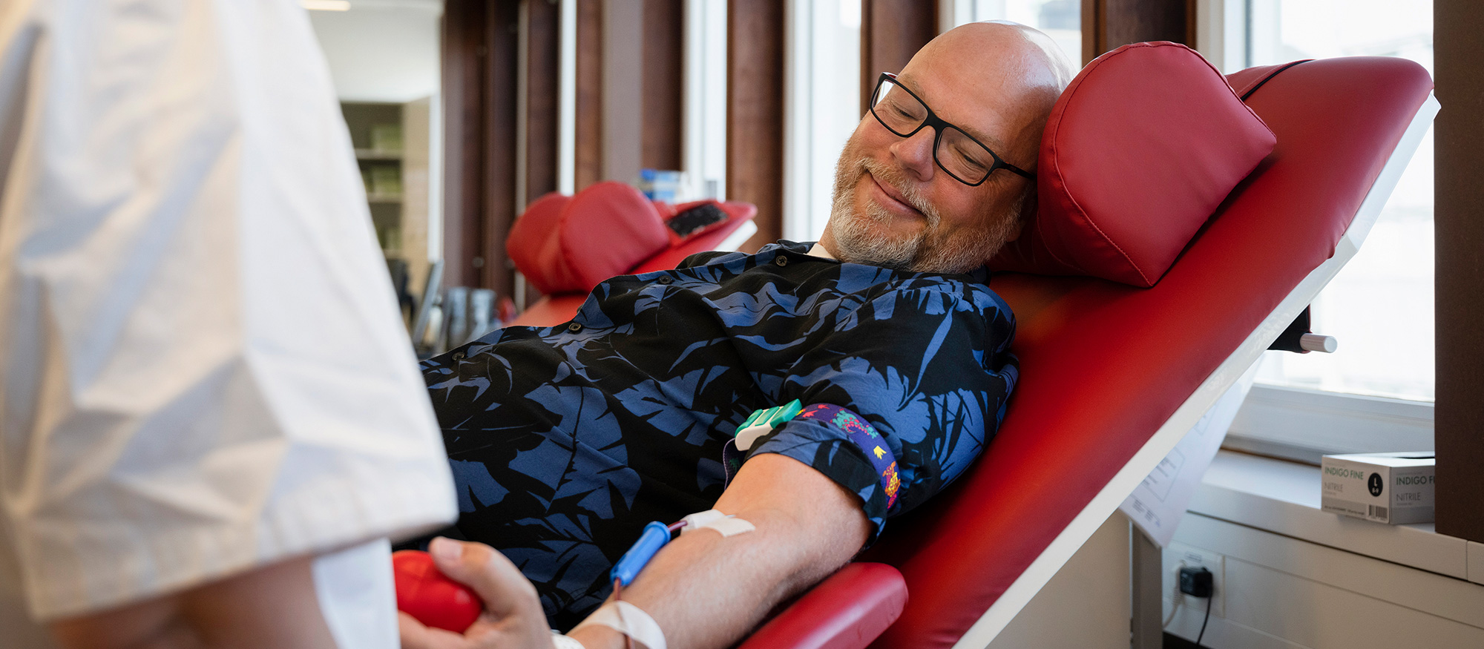
Bli blodgivare med Sparbanken Skåne
Det behöver fler som ger blod i Skåne – som ny blodgivare kan du även skänka via oss 1 000kr till valfri förening. (Blankett)
Välkomna med er ansökan

